Slide 1

SISTEM PENGELOLAAN
KEBUTUHAN AIR
PADA TANAMAN
Isbat Uzzin Nadhori S.Kom, MT
M. Udin Harun Al Rasyid, S.Kom, Ph.D
Bintang Refani Mauludi

Slide 2





Kondisi Tanah -> Kelembaban tanah
Prakiraan cuaca -> curah hujan

Slide 3


Slide 4

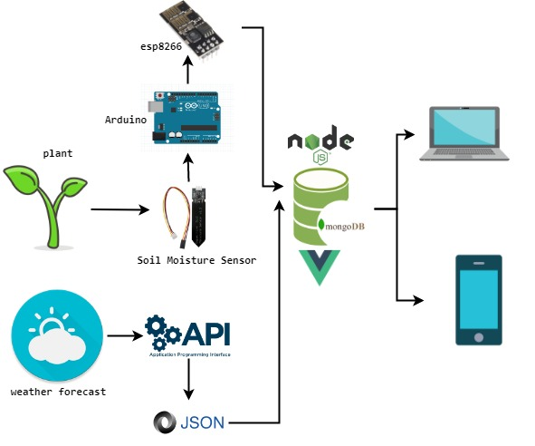
Desain System

